Slide 1


Slide 2




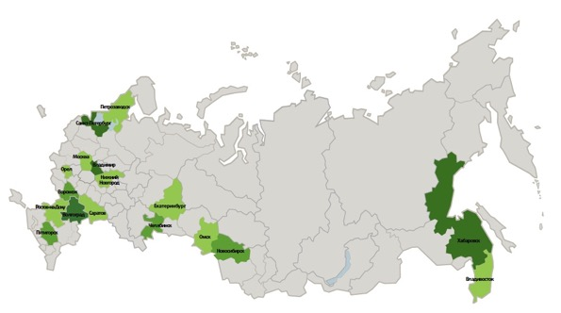
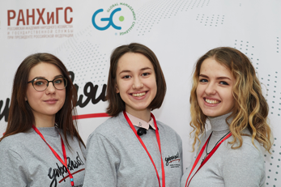
КУБОК ПО МЕНЕДЖМЕНТУ СРЕДИ СТУДЕНТОВ УПРАВЛЯЙ! – ИТОГИ 2017/2018
Для кого? Студенты вузов и СПО
Откуда? Большинство регионов РФ
Кубок Управляй! объединил в себе базовую технологию мирового чемпионата по стратегии и управлению Global Management Challenge, методики Worldskills International и структуру конкурса «Лидеры России».
Онлайн отборочные этапы:
16 500 человек
Очные полуфиналы:
более 800 человек
Финал в Москве:
160 человек
В рамках кубка Управляй! было проведено 18 очных полуфиналов во всех федеральных округах и городах федерального значения Москве и Санкт-Петербурге:
Полуфинальные мероприятия прошли на базе филиалов РАНХиГС, коворкингов «Точка кипения» АСИ и корпоративных площадок Росатома, Сбербанка и т.д.

Slide 3
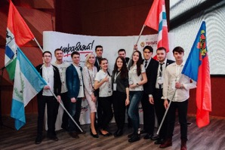

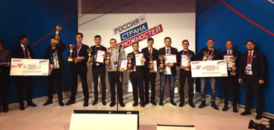
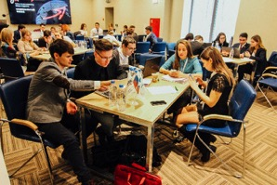







КУБОК ПО МЕНЕДЖМЕНТУ СРЕДИ СТУДЕНТОВ УПРАВЛЯЙ! – ФИНАЛ 2018г.
10 победителей кубка Управляй!
были объявлены на форуме
«Россия – страна возможностей»
1-5 место
Сформировали сборную команду Управляй!
Получили право состязаться в Национальном финале чемпионата Global Management Challenge c действующими управленцами
6-10 место
Сформировали сборную для участия в Global Management Challenge, соревнуясь в студенческой лиге с лучшими командами вузов России
10 студентов
7 регионов РФ
8 вузов и филиалов
Обе сборных команды смогли победить в Национальном финале Global Management Challenge и посетить мировой финал чемпионата в Дубаи, ОАЭ
160 студентов
43 региона РФ
58 вузов и филиалов

Slide 4
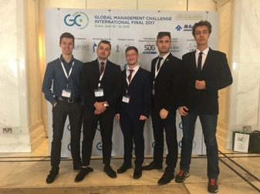
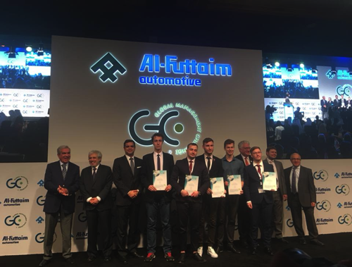
УСПЕХИ ПОБЕДИТЕЛЕЙ КУБКА УПРАВЛЯЙ! СЕЗОН 2017/2018
Победители Кубка Управляй! – студенты КФУ (Казань), ВШЭ (Москва), ЮУРГУ (Челябинск), Карельского (Петрозаводск) и Дзержинского филиалов РАНХиГС
Успехи сборной команды «Управляй!» в мировом финале чемпионата по стратегии и управлению бизнесом Global Management Challenge в Дубаи, ОАЭ
Победа в Национальном финале среди действующих менеджеров
Выход в суперфинал Мирового финала
5 место на Мировом финале
Сборная Управляй! – самая молодая команда за 12 лет участия России в мировых финалах чемпионата Global Management Challenge
Мировой финал чемпионата Global Management Challenge в мае-июне 2019 г. состоится в России, г. Екатеринбург

Slide 5
Сезон управляй! 2018/2019
Окт.- Ноябрь Декабрь Янв. – Фев. Март – Апрель Май Июнь Июль
Финал Управляй
Онлайн отборы Кубка Управляй
Национальный и мировой финал Global Management Challenge
(Екатеринбург)
Очные полуфиналы Управляй в ФО
(10-20 площадок)
Очные мероприятия ИТМ в ФО (роад-шоу)
Пост-сопровождение участников Кубка
РЕГИСТРАЦИЯ НА КУБОК «УПРАВЛЯЙ!»
Освещение реализации очных мероприятий и их итогов (соц.сети, СМИ)
Событие, которое может быть освещено в СМИ
*ИТМ – Информационно-тренировочные мероприятия

Slide 6



Соревновательный процесс КУБКА управляй!
Этап 1
Регистрация
Студенты регистрируются на сайте управляй.рф;
создают команды от 3 до 5 человек;
принимают участие в онлайн-отборочном этапе.
Этап 2
Онлайн отборочный этап
Командная работа с бизнес-симулятором;
планирование деятельности компании;
тестирование.
Индивидуальный рейтинг внутри соревновательного округа
150 лучших приглашаются в очный этап

Slide 7
Соревновательный процесс КУБКА управляй!
Этап 3
Полуфинал
Команды в составе 4-5 человек управляют виртуальными компаниями и напрямую конкурируют друг с другом.
Действия участников оценивают эксперты (по 1-2 на каждую команду), заполняя специальные формы оценки.
Решения команд обрабатываются симулятором, моделирующим процесс управления компанией.
Этап 4
Финал
Комплексная оценка навыков управления виртуальными производственными компаниями на основе бизнес-симулятора
Оценка профессиональных навыков и компетенций студентов при помощи бизнес-симулятора
Качество планирования
Анализ отчетности
Конкурентное ценообразование
Финансовый менеджмент
Управление персоналом
Управление производством
Маркетинг и др.
Hard
skills
Принятие решений
Ориентация на результат
Работа в команде
Стремление к развитию
Коммуникация
Лидерство
Экспертная оценка личностных навыков студентов в процессе работы в командах и управления компаниями
Экспертная оценка навыков публичных выступлений студентов в процессе защиты стратегий компаний
Soft
skills

Slide 8


Индивидуальная оценка участника
100%
Программа-симулятор
Эксперты-наблюдатели
Качество управления
виртуальной компанией
GMC
Оценка
личных
навыков участника
Soft Skills
Оценка навыков публичных выступлений и защиты результатов
Качество планирования ключевых показателей
25%
30%
30%
15%

Slide 9



Командная работа
№2
№3
№4
Команда №1
№5
№6
№8
№7
Участники объединяются в команды по 3-5 человек и управляют виртуальными компаниями и напрямую конкурируют друг с другом

Slide 10


Командная работа
Действия участников оценивают эксперты
(по 1-2 на каждую команду), заполняя специальные формы оценки

Slide 11
Командная работа
Действия участников оценивают эксперты
(по 1-2 на каждую команду), заполняя специальные формы оценки

Slide 12



Полуфинал
Приволжского федерального округа
Установка
для игры

Slide 13

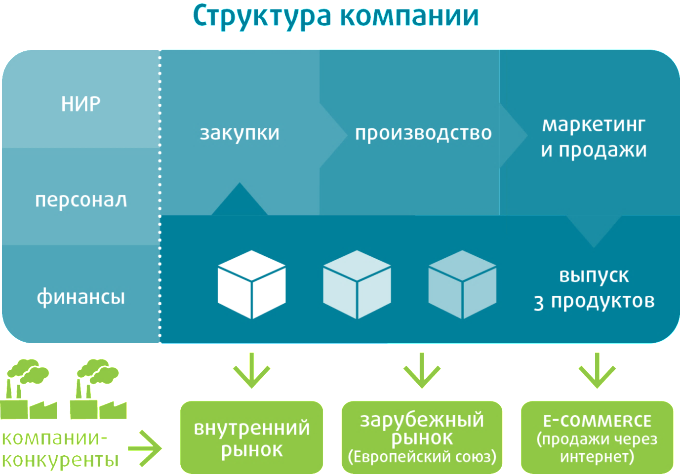

Slide 14
















4 периода= 4 игровых часов= 4 рабочим кварталам
4
эффективное планирование

Slide 15
ИП
Рыночная капитализация
Доп. доход
акционеров
ИП
Цена акции
Кол-во акций в обращении
Дивиденды
Эмиссия/выкуп акций
Размер вашей компании (чистые активы)
Финансовая результативность
Занимаемая доля на рынке
Способность прогнозировать и удовлетворять заказы

Slide 16


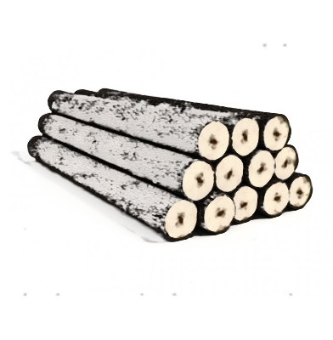

Механики
СПОТ
Агенты
и
дистрибьюторы
Станки
3-х м.ф.
Сырье
6-ти м.ф.
Сборщики
Продукт 1
Россия
Полуфабрикаты
Продукт 2
ЕС
Продукт 3
Интернет
Аутсорсинг

Slide 17
 |  |  | Имидж | Продукт | 1 | Продукт | 2 | Продукт | 3 |  |  |  |  | Через |  |  |  | Вознагр. |  |  | Комис.
 | Реклама (тыс. руб.): |  |  |  |  |  |  |  |  |  | Агенты и дистрибьюторы: |  |  | квартал |  |  |  | (тыс. р.) |  |  | %
 |  | Россия | 30 | 30 |  | 30 |  | 30 |  |  | Российские агенты |  |  | 2 |  |  |  | 13 |  |  | 13
 |  | ЕС | 30 | 30 |  | 30 |  | 30 |  |  | Европейские дистрибьюторы |  |  | 3 |  |  |  | 13 |  |  | 13
 |  | Интернет | 30 | 30 |  | 30 |  | 30 |  |  | Интернет-агент |  |  |  |  |  |  | 11 |  |  | 11
 | Цены (руб.): |  |  |  |  |  |  |  |  |  | Операционная деятельность:
 |  | Россия |  | 360 |  | 610 |  | 850 |  |  | Заказано сырья (тыс.шт.) |  | СПОТ | 8 |  |  | 3 мес. | 0 |  | 6 мес. | 0
 |  | ЕС |  | 360 |  | 610 |  | 850 |  |  | Время на ТО 1 станка (час) |  |  | 25 |  |  | Кол-во рабочих смен |  |  |  | 2
 |  | Интернет |  | 340 |  | 520 |  | 740 |  |  | Кол-во Интернет-портов |  |  | 10 |  |  | Развитие сайта (тыс. р.) |  |  |  | 30
 | Количество произведённой и отгруженной продукции (шт.): |  |  |  |  |  |  |  |  |  | Управление персоналом
 | Российские агенты |  |  | 700 |  | 400 | * | 220 |  |  | Сборщики: Нанять (+) / Увол. (-) |  |  | 0 |  |  | Повыш. Квалификации |  |  |  | 0
 | Европейские дистрибьюторы |  |  | 925 |  | 475 |  | 250 |  |  | Часовая зарплата сборщика |  |  | 10,00
 | Интернет-агент |  |  | 1000 |  | 600 |  | 250 |  |  | Управленческий бюджет (тыс.р.) |  |  | 115 |  |  | Тренинги (дней) |  |  |  | 0
 |  | (доставлен не полностью, если пометка *)
 | Качество продукции: |  |  |  |  |  |  |  |  |  | Финансы:
 | Внедрить новые разработки (1;0) |  |  | 0 |  | 0 |  | 0 |  |  | Эмиссия/Выкуп акций |  |  | 0 |  |  | Дивиденды (в %) |  |  |  | 0
 | Вложения в НИОКР (тыс.руб.) |  |  | 30 |  | 30 |  | 30 |  |  | Срочные кредиты (тыс. р.) |  |  | 0 |  |  | Срочный депозит (т. р.) |  |  |  | 0
 | Время сборки (минуты) |  |  | 115 |  | 165 |  | 325 |  |  | Покупка станков (шт.) |  |  | 0 |  |  | Продажа станков (шт.) |  |  |  | 0
 | Премиальные материалы (%) |  |  | 0 |  | 0 |  | 0 |  |  | Расширение цеха (кв. м.) |  |  | 0 |  |  | Страховой план |  |  |  | 2
 | Аутсорсинг: |  |  |  |  |  |  |  |  |  | Информация:
 | Заказанные полуфабрикаты (шт.) |  |  | 0 |  | 0 |  | 0 |  |  | О долях рынка |  |  | 0 |  |  | О дея-ти конкурентов |  |  |  | 1

Slide 18
ПЛОЩАДИ
ПЕРСОНАЛ
ПРОИЗВОДСТВО
ПРОДАЖИ
СКЛАДЫ
СТАНКИ
ДИСТРИБУЦИЯ
СЫРЬЁ
РАЗРАБОТКИ
ИНТЕРНЕТ
ЭКОЛОГИЯ
ПОЛУФАБРИКАТЫ

Slide 20
Анализ стартовой ситуации.
Операционная деятельность
Загрузка сборщиков – 90% (6,5 дней в неделю);
Загрузка механиков – 56% (4 дней в неделю);
2 смены работы;
Качество продукции выше минимального
на 10-15%;
Эффективность станков снижается;
Остатки сырья - 11118 ед.;
Не закупалось сырье по фьючерсам;
Имеется 85 м2 свободной площади.

Slide 21
Анализ стартовой ситуации.
Маркетинг и сбыт
Сезонность спроса (4 и 2 кварталы - повышение спроса);
Сформировавшиеся, стабильные рынки;
Низкие рекламные вложения, практически не создан имидж компании;
Большие разработки по 1 и 2 продукту, 1 маленькая по 3 ;
Небольшое количество агентов и дистрибьюторов;
Процент незашедших посетителей – 8%;
Низкий рейтинг развития веб-сайта.
Недостаточное количество сборщиков для реализации производственного потенциала;

Slide 26
КОМПАНИЯ
Инвестиционная привлекательность
5332620
Размер предприятия
Средний
Доходность
Предприятие приносит прибыль
Внешняя среда
Рост спроса
Финансовое положение
Свободные денежные средства
Особенность сценария :
Работа предприятия в 2 смены, незначительная загрузка производственных мощностей, высокая загрузка персонала. Предприятие имеет прибыль и свободные денежные средства.
Цель: оптимизация загрузки оборудования, поиск возможностей расширения рынков сбыта.

Slide 27
Спрос/продажи

Slide 28
Загрузка станков и сборщиков

Slide 29
Динамика показателя выручки и прибыли

Slide 30
ДИНАМИКА ПОКАЗАТЕЛЯ ИНВЕСТИЦИОННОЙ ПРИВЛЕКАТЕЛЬНОСТИ

Slide 31
Анализ стартовой ситуации. Финансы
Постепенный рост выручки;
Рост чистых активов;
Положительная прибыль в последних кварталах;
Рост инвестиционной привлекательности;
Положительный денежный поток;
Наличные денежные средства – 447182 руб.

